Slide 1
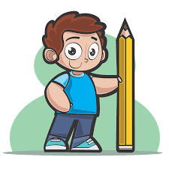
MOJE PONAŠANJE U ŠKOLI

Slide 2
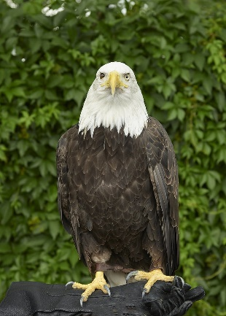
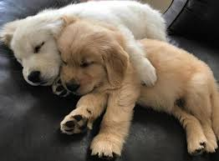
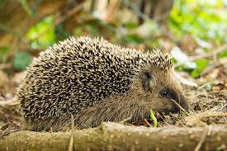
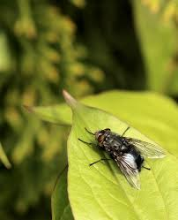
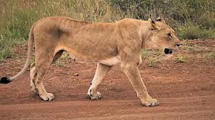
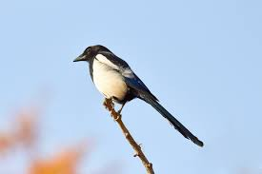
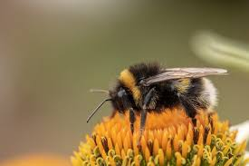
IGRA LETI! LETI!
ZA SVAKU SLIČICU NA KOJOJ JE ŽIVOTINJA KOJA LETI TI PODIGNI DESNU RUKU, A ZA SVAKU ONU KOJA NE LETI PODIGNI LIJEVU RUKU.

Slide 3
SJEĆATE LI SE ŠKOLSKIH PRAVILA IZ PRVOG RAZREDA?
PONOVIMO!
NA HODNIKU I KADA UĐEŠ
U RAZRED POZDRAVITI
PRISTOJNO SE
PONAŠAMO
DONOSIMO SAV
PRIBOR ZA RAD
RAZGOVOR SA PRIJATELJIMA
ZA VRIJEME ODMORA
PROBLEME RJEŠAVAMO
RAZGOVOROM
PRISTOJNO SE
ODIJEVAMO

Slide 4
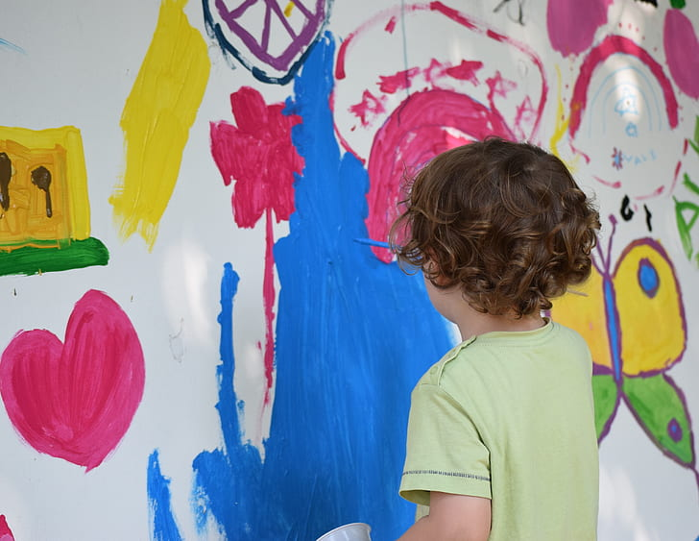
ZNAŠ LI TI JOŠ NEKO VAŽNO PRAVILO KOJE SMO PRESKOČILI NABROJATI?
OSLIKAJ GA!

